Slide 1
«Жаратылыстану әлемі»
(география- химия -биология
пәндерінің апталығы)
Жауапты мұғалімдер: Тажбекеева Р.Т.
Шондай Ю
2017ж
Кім? Не? Қайда? Қашан?

Slide 2
Интеллектуалды ойын «Кім? Қайда? Қашан?» (сыныптан тыс шара Биология, химия,география) 6 -9 сыныптар аралығы.
Мақсаты:
Ой – өрісін, логикалық ұшқырлығын дамыту;
Өз ойын анық жеткізіп, іс жүзінде еркін пайдалана білуіне бағыттау;
Ғылыми деректерге сүйене отырып, анализ, синтез жасауға ынталандыру;
Биология, химия, география пәндеріне қызығушылығын арттыру,
Пәнге деген қызығушылығын арттыру арқылы оқушылардың эрудитциясын қалыптастыру;
Мәдени түрде тыңдауды, пікір айтуды тәрбиелеу;
Тіл мәдениетін үйрету;
Құрал – жабдықтар: интербелсенді тақта, маркер, компьютер.
Әділ – қазы мүшелері: ұстаздар
Музыкалық қолдау: «Кім? Қайда? Қашан?
«Кім? Қайда? Қашан?» Жас түлектерден сұрақтар
«Кім? Қайда? Қашан?» - Белгісіз дыбыстар
«Кім? Қайда? Қашан?» Бинго сандар сөйлейді
«Кім? Қайда? Қашан?» - Ғажайып алаң
«Кім? Қайда? Қашан?» - Марапаттау
«Кім? Қайда? Қашан?» - Рефлексия

Slide 3
Ойын барысы: "Кім?Не? Қайда? Қашан? " танымдық ойыны
Жүргізуші: "Біз еліміздің болашақ азаматтарын білімдікке, сауатты да салауаттылыққа осы бастан тәрбиелеп баули білуге тиіспіз..." Н.Ә.Назарбаев.
Оқушылардың білімінің жан-жақты, ой-өрісінің кең болуына, теориялық білімдерінің тереңдете түсуіне жетелеу, өнегелі, өнерлі, білгір ұрпақ тәрбиелеу мақсатында "Жаратылыстану апталығы" аясында өткен "Кім?Қайда?Қашан?" танымдық кешінің бағдарламасы

Slide 4
Шилердің айтуы бойынша «Адам ойнайды - ол адам болған кезде және адам болады - ойнаған кезде».
Бүгін біздерге өз талантымыз бен эрудитімізді көрсетуге толық мүмкіндік бар.Ойынның шарты өте қарапайым, сұрақтарды мұқият тыңдап және дер кезінде жауап беру.
Ойынды бастамас бұрын көңіл – күйімізді көтеру үшін музыкалық сәлем жолдайды. 10 сынып Сәулетхан Марат Ән «Кім? Қайда? Қашан?» жарысқа қатысатын оқушыларды ортаға шақырамыз:
6сынып
Солдатхан Аян
Берікжан Жамила 9-сынып
7сынып Байкадамова Дариға
Шабденова Нұрай Дәулетбек Ақмарал
Жорахан Нұрахмет
8 сынып
Мүсілім Дана
Дайрова Индира

Slide 5
Жас түлектерден сұрақтар

Slide 6
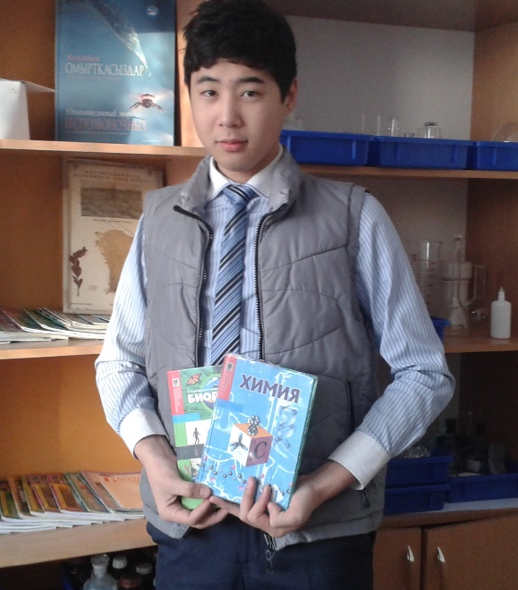
№1
Бұл элемент өте белсенді.Менделеев кестесінің 2 периодында орналасқан.Бұл эленментті ашу жолында еңбек еткен ғалымдар көбісі қайтыс болса, енді бірі денсаулықтарына қатты зиян келген.Ашқан ғалым Нобель сыйлығын алған.
Фтор
Бакытбеков Ербол
11 сынып

Slide 7
№2
Бұл зат туралы ертеде грек ғалымы Плиний былай деген «Үндістанның жаңбыр жаумайтын шөлдерінде мата жасайтын тас өседі және отқа өте төзімді.»
Отқа төзімді мата, киім, сөмкелер және құрылыс материалдары ретінде пайдаланады.
Қазақстанның Қостанай, Қарағанды, Ақтөбе облыстарында өндіріледі.»
Асбест (Талшықтас)
Бакытбеков Ербол
11 сынып

Slide 8
№3
Бұл саяхатшының атымен тұтас бір дүние бөлігі мен екі материк аталады.Флоренция мемлекетінде дүниеге келген.
Ғалым атымен екі материкті ата.
Америго Веспучи. Солтүстік және Оңтүстік Америка
Бакытбеков Ербол
11 сынып

Slide 9
1. Сиыр, жылқы сүтінің құрамында болатын қышқыл (сүт қышқылы)
2.Қай элементтің бейнесі айдаһар пішінді (Күкірт, S)
3.Солтүстік Америка материгінің ең ыстық жері (Өлім аңғары)

Slide 10
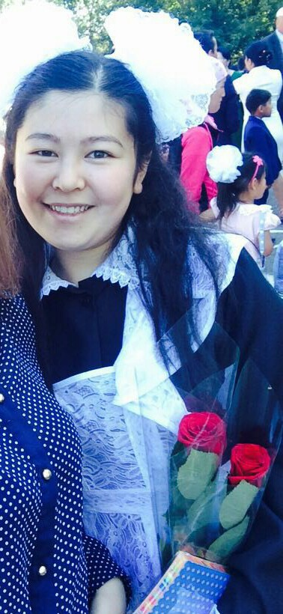
№2
2. Басқа дәнді дақылдардан айырмашылығы 4 метр су астында өседі. 1кг өнім алу үшін 5000литр су керек екен. Бұл қандай дақыл?
(күріш)
Бекболат Ульжан
11 сынып

Slide 11
Грек тілінде «гео»-жер, «графо»-жазу,география сөзі «жерді сипаттап жазу» дегенді білдіреді
1.География ғылымы нені зерттейді?
6
2.Жер шарындағы материктер саны қанша?
6
Қазақстан орналасқан материкті атаңыз
Еуразия

Slide 12
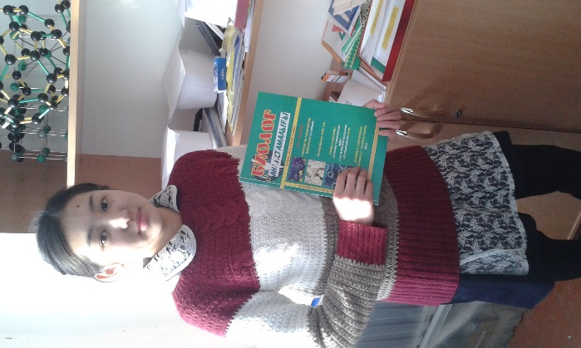
№3
Индустердің ақылдары бойынша:
4 қасиетті үйренуге болады:
-Ерте тұру;
-жақсы төбелесу;
-қиын жағдайда құрбысын қорғау;
-достарымен тойлау. Бұл қандай
Рыцарь-жануар?
(қораз)
Худакелди Ботагоз
11 сынып

Slide 13
1.Д витамин жетіспеуінен жас балаларда пайда болатын ауру Мешел
2. Өз жерінің қара тасын мақтай білмеген, өзге жердің алтынын да мақтап жарытпас. Бұл сөздердің авторы кім? Қ. Сәтпаев
3.Қазақстанда көлемі жөнінен 3-ші орын алатын көл Балхаш

Slide 14
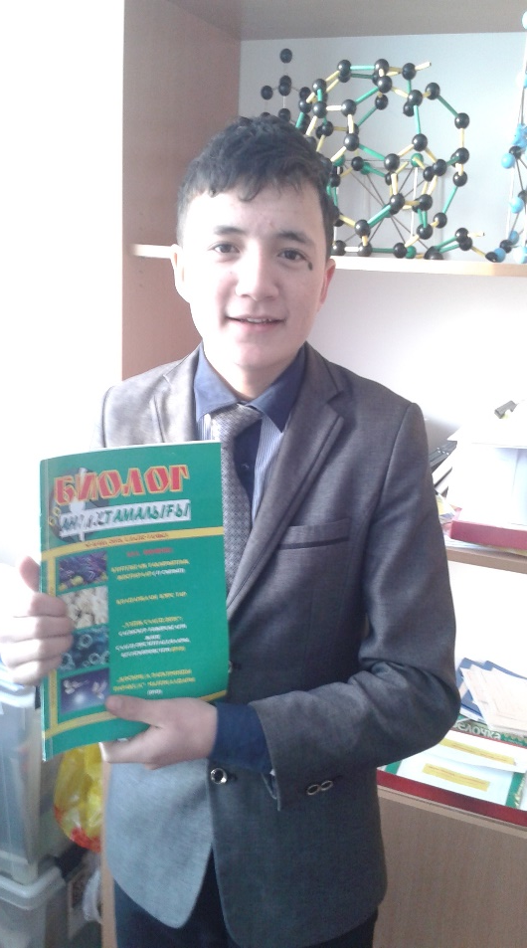
№4
Бұл 16 күлте жапырақты «ақ айдаһардын гүлі» елтаңбасында мөрінде және теңгелерінде бейнеленген. Оған қоса одан салат пен тәтті тағамдар даярлайды.
(хризантема)
Жанат Жақсылық
11сынып

Slide 15
1.Асқазан ортасының температурасы қанша? 38-39
2. Бактерицидтік қасиеті бар металл? Ж: Күміс
3.Пигмейлер дегеніміз кімдер? Африканың бойы аласа адамдары

Slide 16
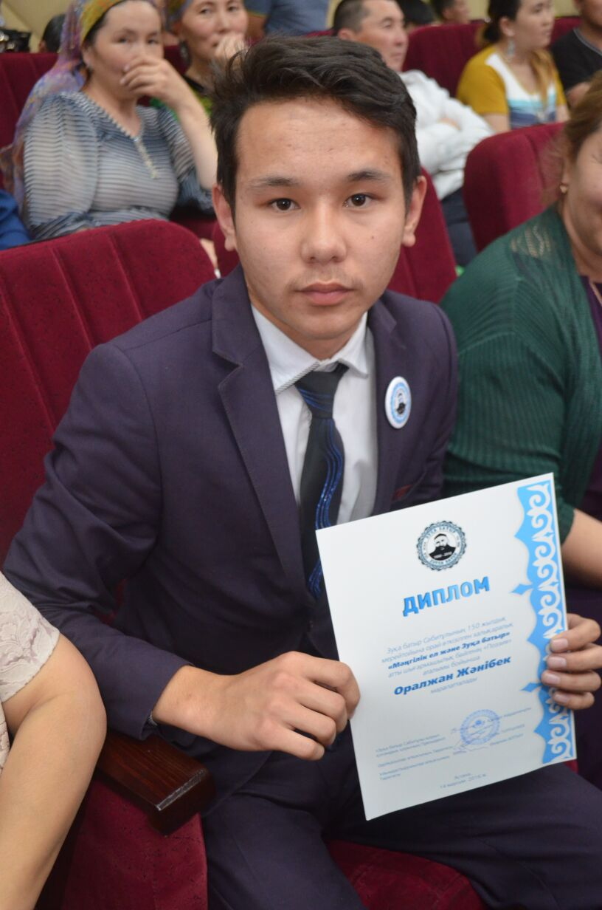
№5
Көзі көретін адамды бүркіттей қырағы деп айтады? Бұл элементті дәрігерлер адамның, жануардың және құстың торлы қабығынан тапқан. Бүркіттің торлы қабығында бұл элемент адамдікіне қарағанда 100 есе көп. Бұл қырағылықты қандай элемент береді?
(селен)
11-сынып оқушысы
Оралжан Жанибек

Slide 17
1.Прокариоттар және эукариоттар дегеніміз ядросыз және ядролылар
2. Шіріген жұмыртқа иісті, түссіз улы газ. Оның аз мөлшерімен адам тыныс алғанда есінен танады. Бұл қай газ ? Күкіртсутек.
3.Жер бетіндегі судың көлемі 71%

Slide 18
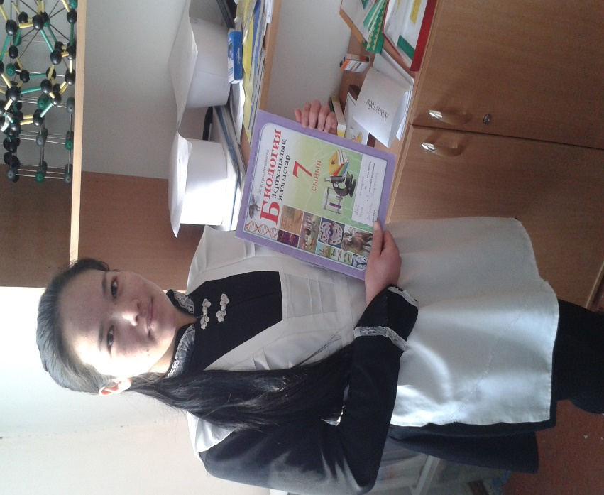
№6
Қай жануардың аяқ саны көп?Бес сегізаяқта ма, әлде төрт кальмарда ма?
(Сегізаяқтың – 8 қармалауышы болады, оны 8*5=40. Кальмардың 10 қармалауышы болад, 10*4=40. 40=40(тең)
11-сынып оқушысы
Бахытхан Айнұр

Slide 19
Ненің даусы ?

Slide 22
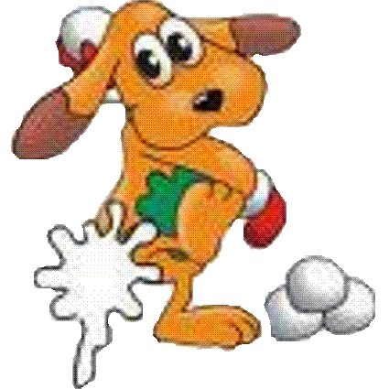
Сандар жырлайды

Slide 23
Биология

Slide 24
15
6
2
18
7
20
22
17
19
12
5
23
21
24
8
25
4
13
10
16
14
11
3
9
1

Slide 25
Қазақстанда «Қызыл кітаптың » бірінші басылымы қай жылы жарық көрді?
1978 жылы

Slide 27
18
7
20
22
19
6
23
12
3
5
17
21
24
8
25
4
13
10
16
14
11
9
1
2
15

Slide 28
Ламинария балдыры қанша метр тереңдікте өседі?
20-30 м

Slide 30
6
4
2
20
22
3
19
17
12
5
18
21
24
14
25
13
10
11
16
9
15
23
1
7
8

Slide 31
Зеравшан аршасы неше жылда жеміс береді?
50 жылда

Slide 33
18
22
20
19
6
17
12
11
5
21
24
14
25
4
23
8
3
16
7
15
2
1
9
13
10

Slide 34
Жүрек минутына неше рет соғуы қажет?
60-70 рет

Slide 36
7
20
22
2
18
6
12
9
3
17
21
24
25
4
5
10
16
14
8
11
23
15
1
13
19

Slide 37
И.Тургеневтің миының массасы қанша?
1017 г

Slide 39
7
20
22
2
18
6
12
9
3
19
17
21
25
4
5
10
16
14
8
11
23
15
1
13
24

Slide 40
Адамда қанша сүйек болады
220 сүйек

Slide 42
20
22
2
19
6
18
12
9
3
17
21
24
25
4
5
10
16
14
8
11
23
15
1
13
7

Slide 43
Ортан жілік тік бағытта тұрғанда қанша т көтереді?
1,5 т

Slide 44
Ғажайыптар алаңы

Slide 45
Медицинада ұйқы келтіретін, ауруды басатын препараттар алатын және эпилепсияның кейбір түрлерін емдейтін элемент...
Р
У
Б
И
Д
И
Й

Slide 46
Сутегіні ашқан қай ғалым.
К
А
В
Е
Н
Д
И
Ш

Slide 47
Заттың өз бетінде газдарды, буды және еріген заттардың бөліктерін ұстап қалу қабілеті қалай аталады?
А
Д
С
О
Р
Б
Ц
И
Я

Slide 48
Бұл заттың 0,9 % ерітіндісі физиологиялық ерітінді деп аталады. Адам ағзасы көп қан жоғалтқанда қан тамырына құйылады. Ол затты тұрмыста тамақ дайындауға қолданады. Бұл заттың химиялық атауы қандай?
т
р
и
Н
А
й
х
л
о
р
и
д
і

Slide 49
АҚТЫҚ МӘРЕ
Ол – ақ түсті суда еритін, спиртте аз еритін ұнтақ зат. Оны жүйке жүйесі ауыратын, өте қатты депрессияға ұшыраған ауруларға береді.
Ц
Е
Ф
Е
Д
Р
И
Н

Slide 50
Рефлексия.
Көрермендерге, команда мүшелеріне смайликтер таратылады, екі бейнесі көңілді😆,көңілсіз😒әрқайсы осы ойыннан қандай әсер алды, соған байланысты осы
смайликтерді таңдау арқылы көрсетеді.
Қорытындылау. Міне біздің ойынымызда өз мәресіне жетті. Ойын - бұл әрқашан толғаныс, күрес бірақ бұл мейрам. Мейрам – ақылдылықпен және жеңістің үйлесімділігі. Балалар бүгінгі ойынымызда көп нәрсе айтылды. Бәрін ойымызда ұстап білімімізді жетілдіріп, болашақта тәжірибе барысында қолданамыз деп ойлаймыз. Қоштасардың алдында сендерге мықты денсаулық, өмірде іс – әрекетіріңізге әділ болуыңызға тілектеспіз.
Музыкалық пауза Ән:

Slide 51
Назарларыңызға рахмет!

